Slide 1


Android
Programming
(환경 구축)
채수민 선임

Slide 2
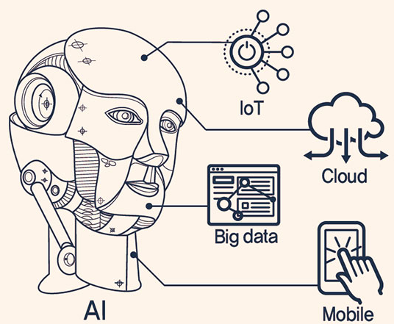
Mobile Application을 배우는 목적
ICBM
Android Programming

Slide 3
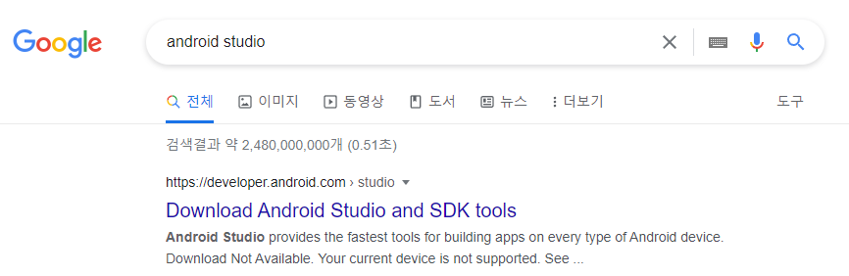
Android Studio 다운받기
Android Programming
Notes:
다운로드 주소 : https://developer.android.com/studio

Slide 4
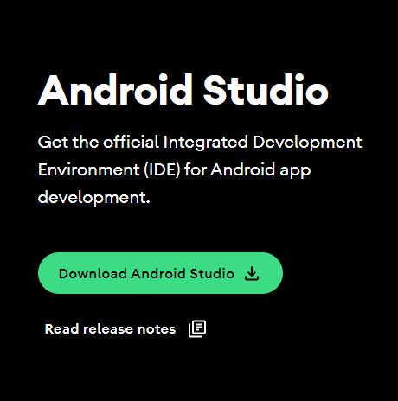
Android Studio 다운받기
Download 클릭
Android Programming

Slide 5
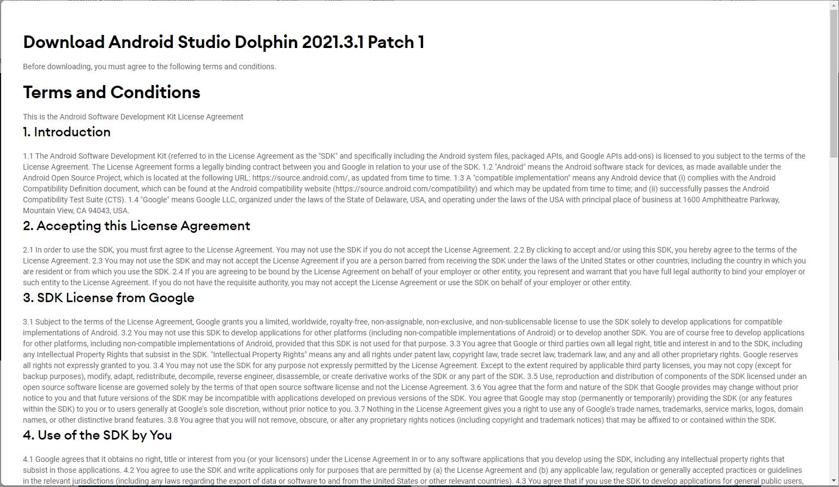
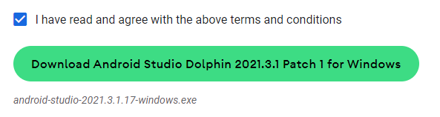
Android Studio 다운받기
Download 클릭
Android Programming

Slide 6
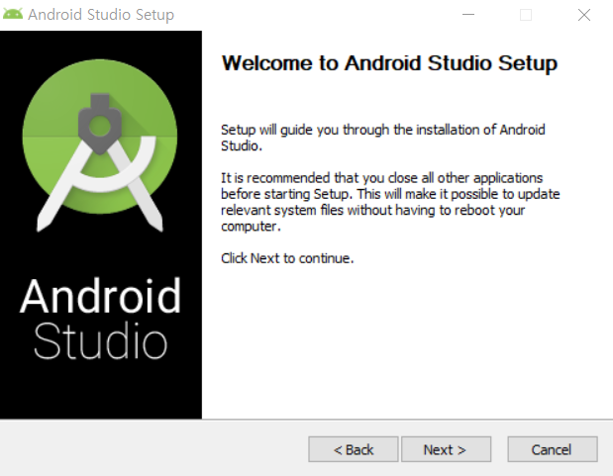
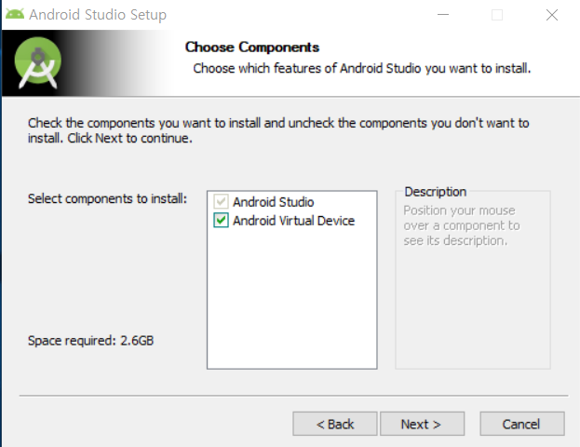
Android Studio 다운받기
Android Programming

Slide 7
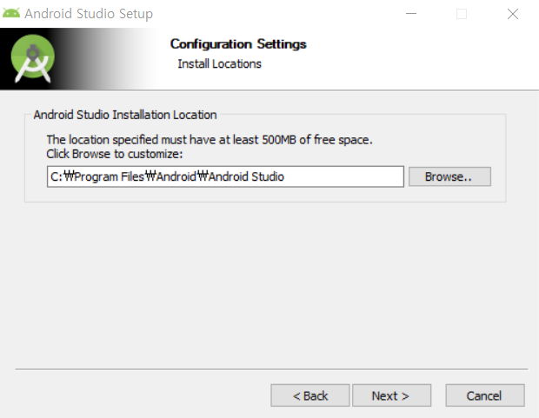
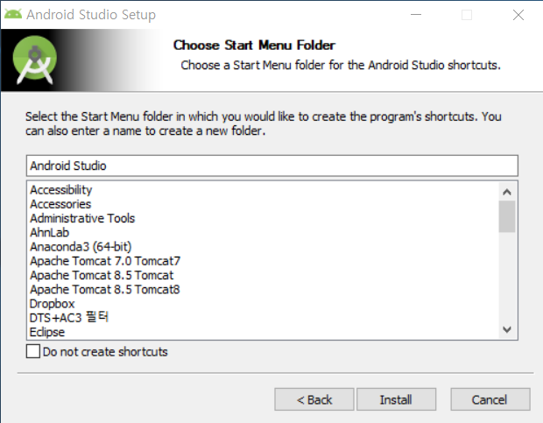
Android Studio 다운받기
Android Programming

Slide 8
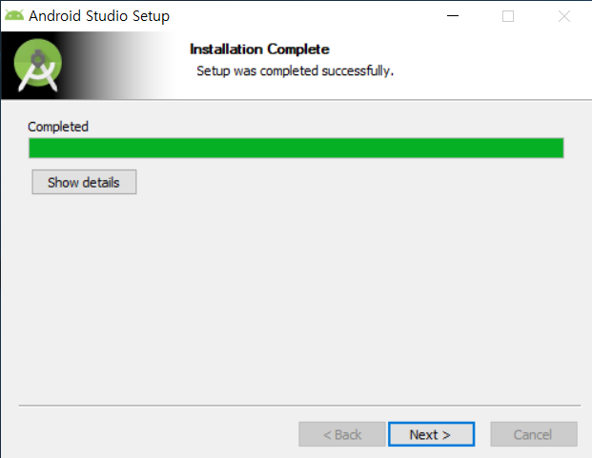
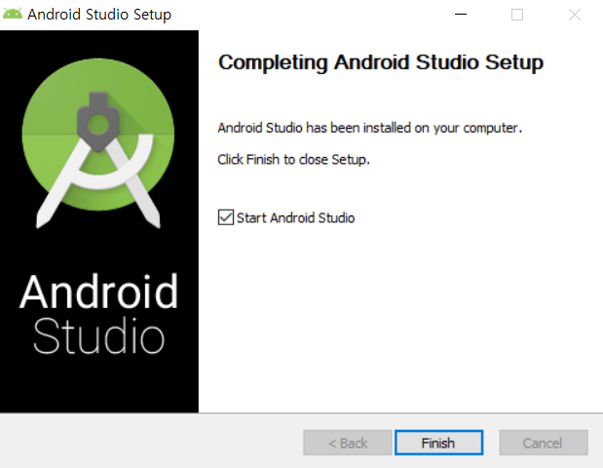
Android Studio 다운받기
Android Programming

Slide 9
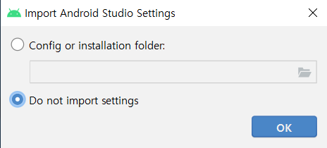
Android Studio 다운받기
이전에 설치한적이 있다면 설정 불러오기
처음 설치 시 “Do not import settings” 선택
Android Programming

Slide 10
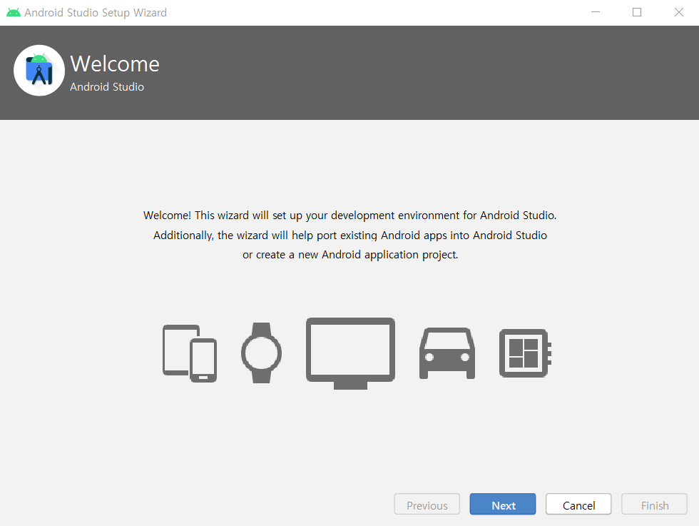
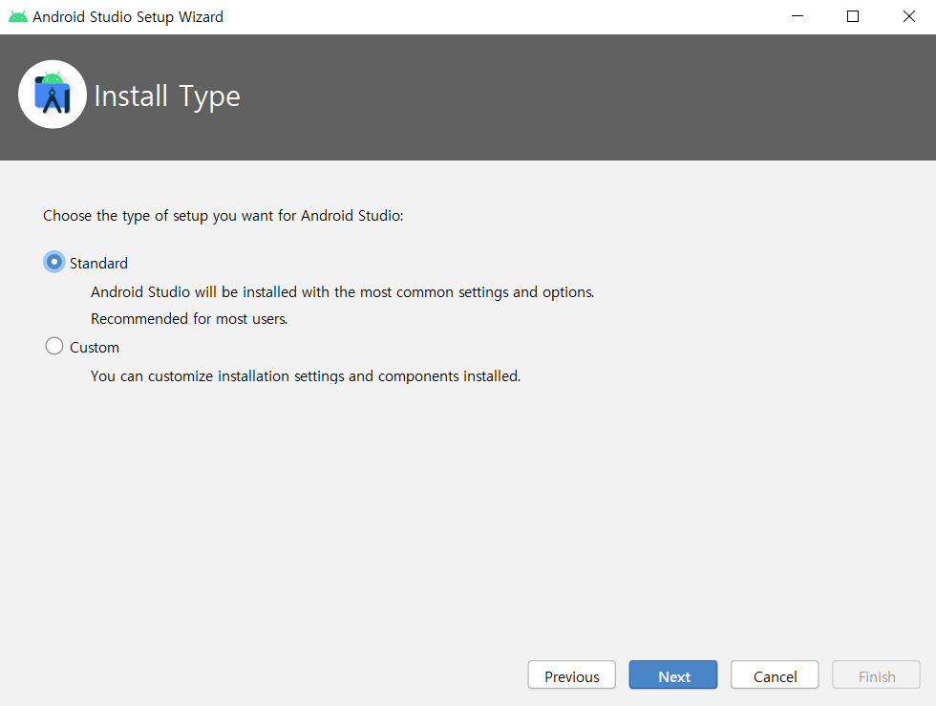
Android Studio 다운받기
Android Programming

Slide 11
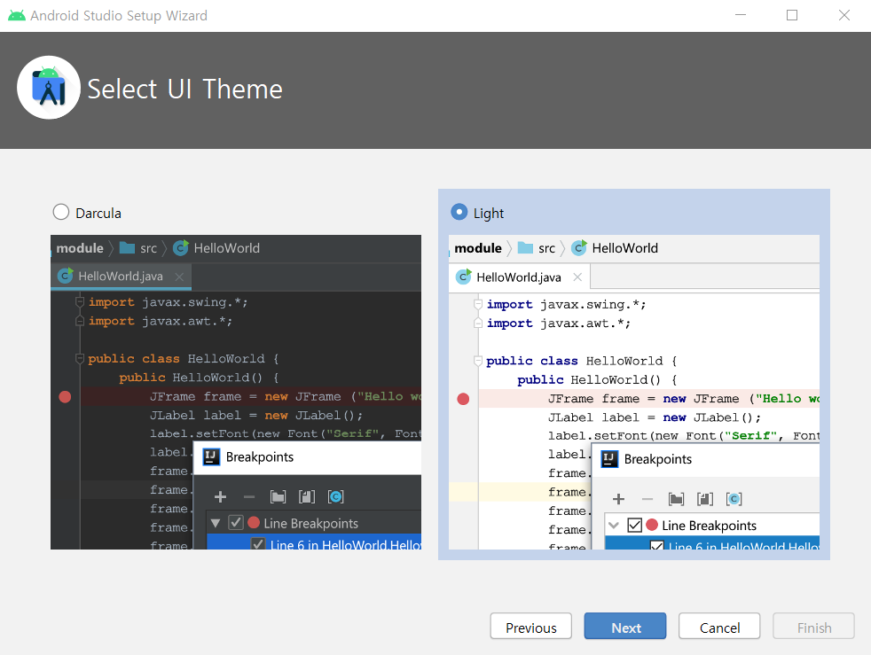
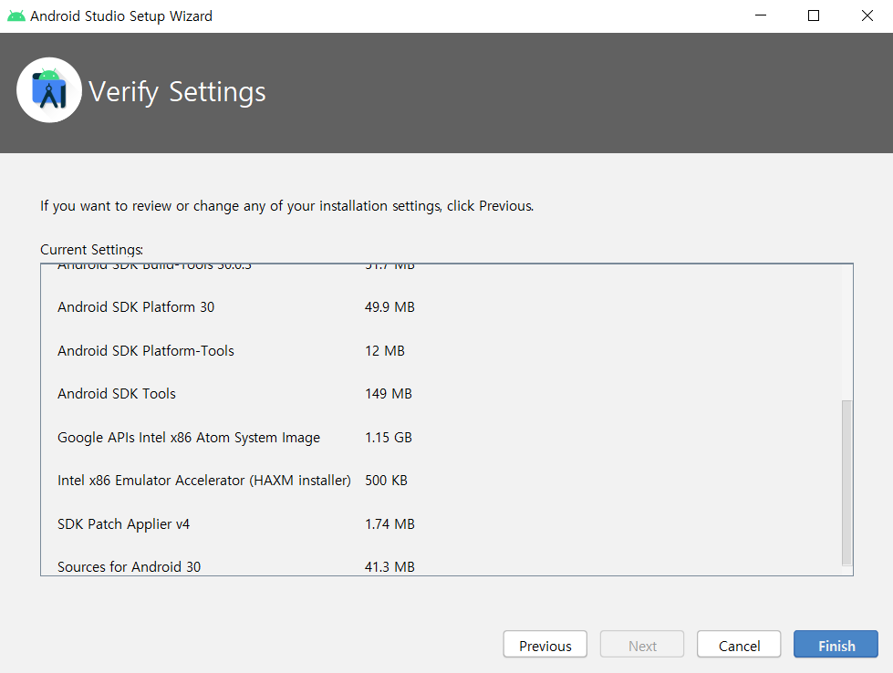

Android Studio 다운받기
Android Programming

Slide 12
Smart Phone의 등장
◆ 모바일 운영체제
- 모바일에서 실행되는 운영체제.
- 모바일 하드웨어 자원을 직접 제어하고 관리하는 시스템 소프트웨어.
- 데스크톱 운영체제에 비해 부피가 작고 상대적으로 쉽게 개발 가능함.
Android Programming

Slide 13
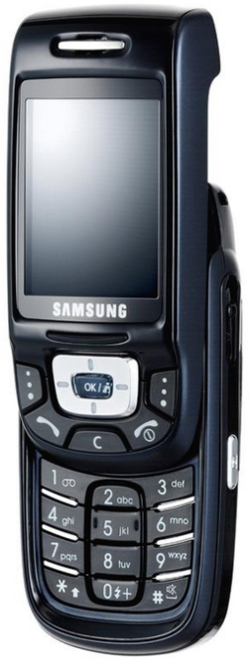
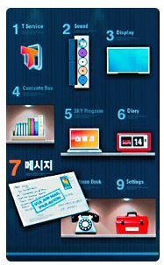
Smart Phone의 등장
◆ 피쳐폰의 특징
- 별도의 운영체제가 없고 통화기능,문자 기능 제공
- 제조사에서 미리 설치해 놓은 프로그램만 사용 가능
- 잔고장이 없으나 소프트웨어 추가설치가 거의 불가.
Android Programming

Slide 14
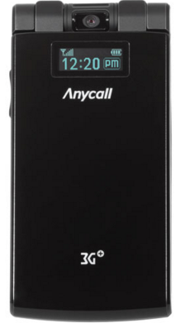
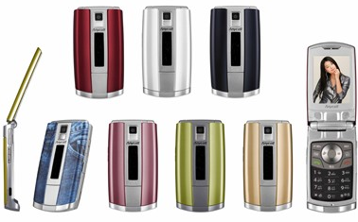
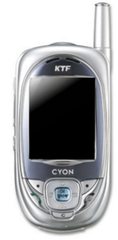
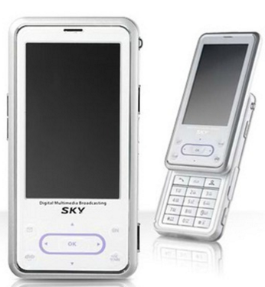
Smart Phone의 등장
Android Programming

Slide 15
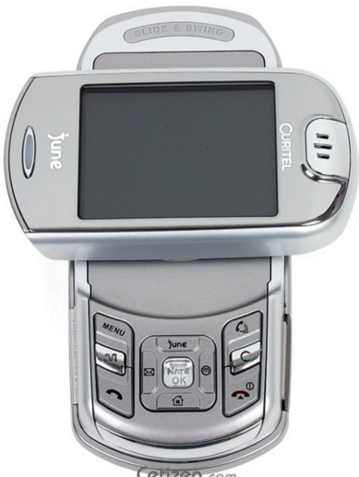
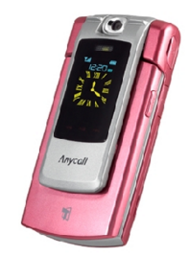
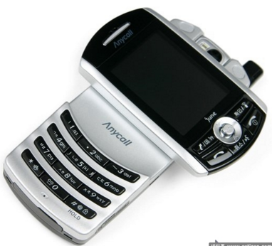
Smart Phone의 등장
Android Programming

Slide 16
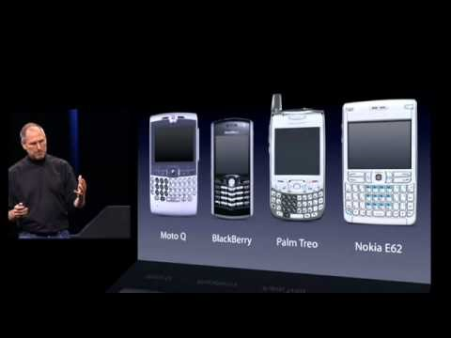
Smart Phone의 등장
Android Programming
Notes:
1.1분40초
2.스마트폰-6분40초

Slide 17
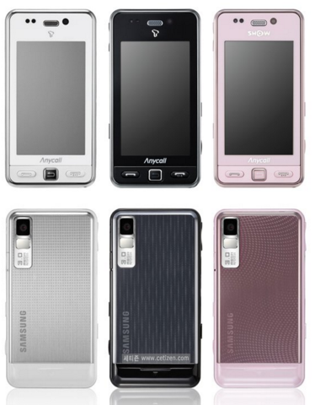
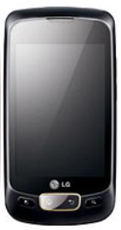
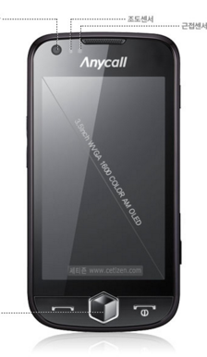
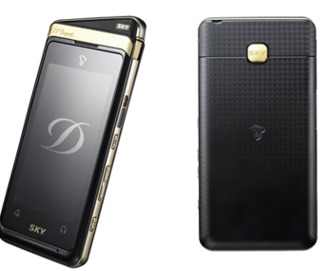
Smart Phone의 등장
Android Programming

Slide 18
Smart Phone의 등장
◆ 스마트폰의 등장
- 2007년 아이폰의 등장으로 스마트폰의 시대가 열림
- 곧바로 Android 출시 (공개정책)
- 아이폰 전에는 윈도우 폰이 주를 이루었지만 급격히 쇠퇴
Android Programming

Slide 19
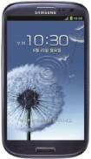
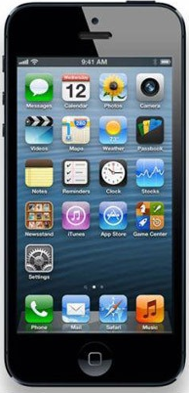
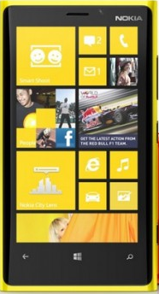
Smart Phone의 등장
Android
아이폰
윈도우
Android Programming

Slide 20
Android의 등장
◆ Android의 등장
- 개발 주체는 OHA 컨소시엄으로 되어있지만 실질적 리더는 구글
- 모바일 환경에서도 인터넷을 더 많이 보급시키기 위해 만들어짐
- 이동 중에도 인터넷에 쉽게 접속할 수 있는 수단으로 제작
- 비독점 개발 플랫폼을 지향 (오픈소스)
Android Programming

Slide 21
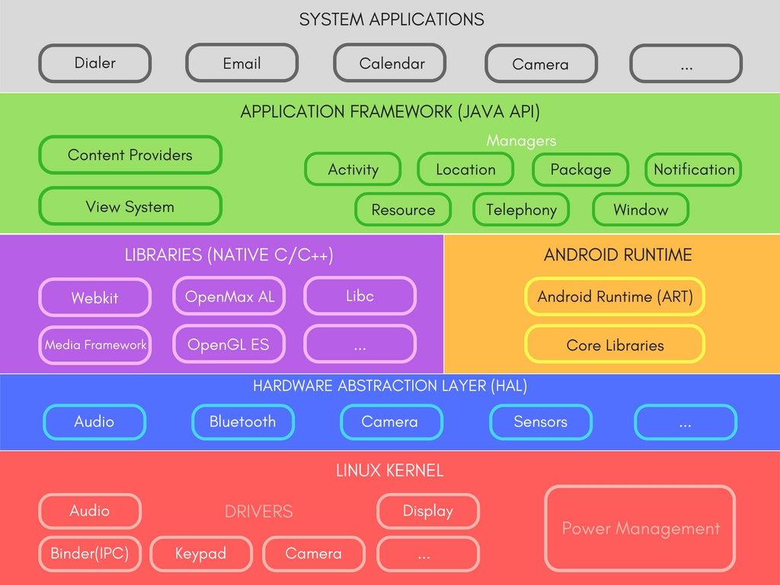
Android의 구조
Android Programming

Slide 22

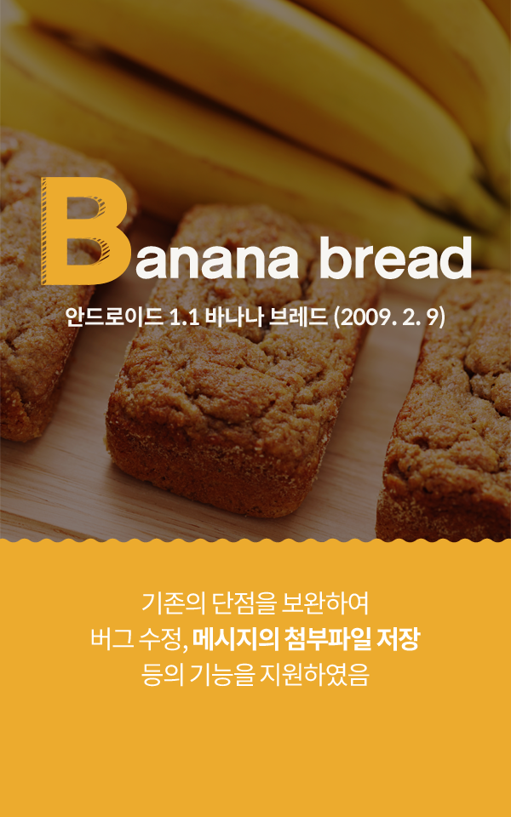


Android의 역사
Android Programming

Slide 23




Android의 역사
Android Programming

Slide 24
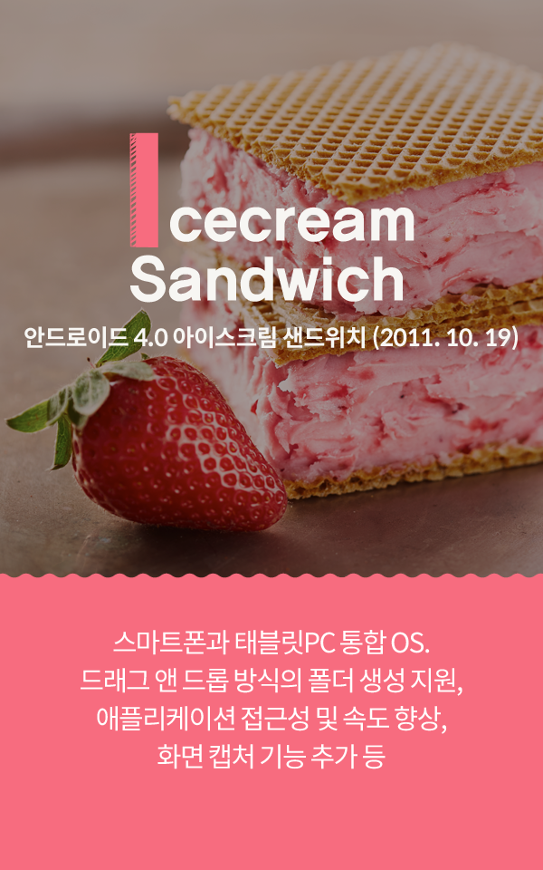
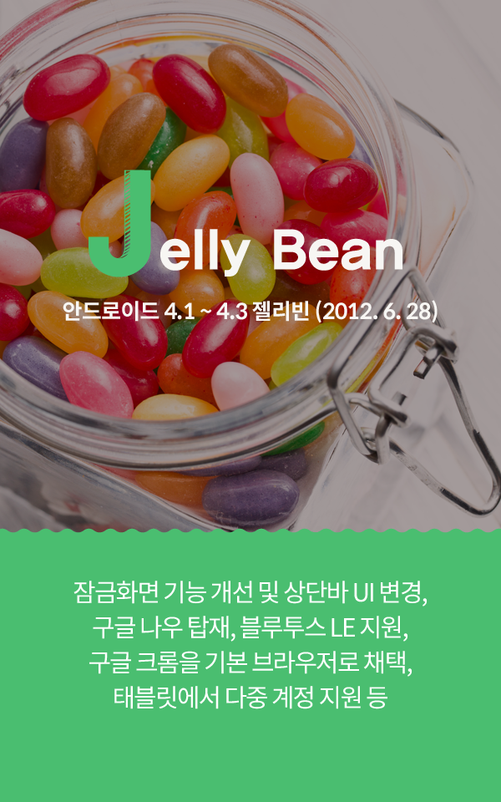

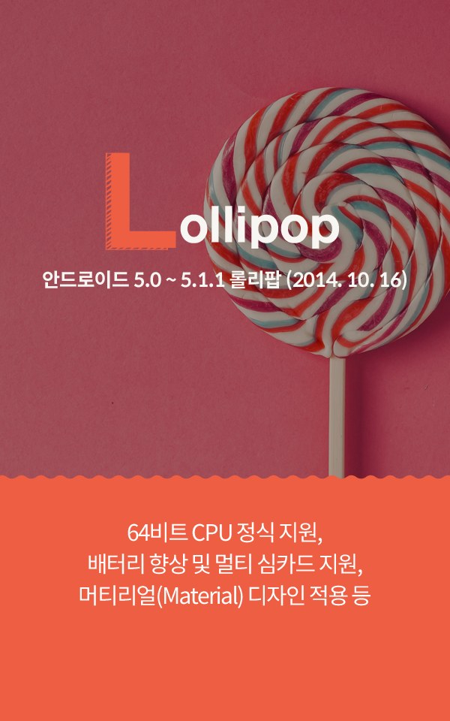
Android의 역사
Android Programming

Slide 25



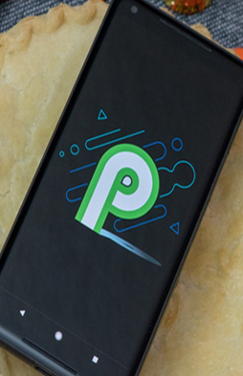

Android의 역사
부팅속도 개선,
분할 화면 기능 개선,
스마트 텍스트 선택,
알림 Dots 기능 추가,
오디오 기능 향상 등
Android Programming

Slide 26
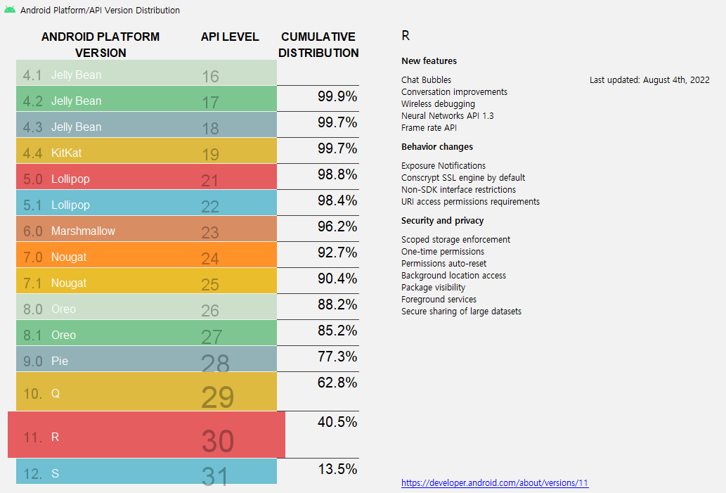
Android의 역사
Android Programming
Notes:
구글 개발자 사이트에서 통계 낸 버전 사용

Slide 27
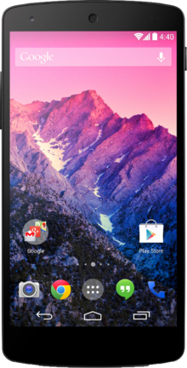
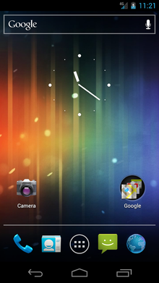
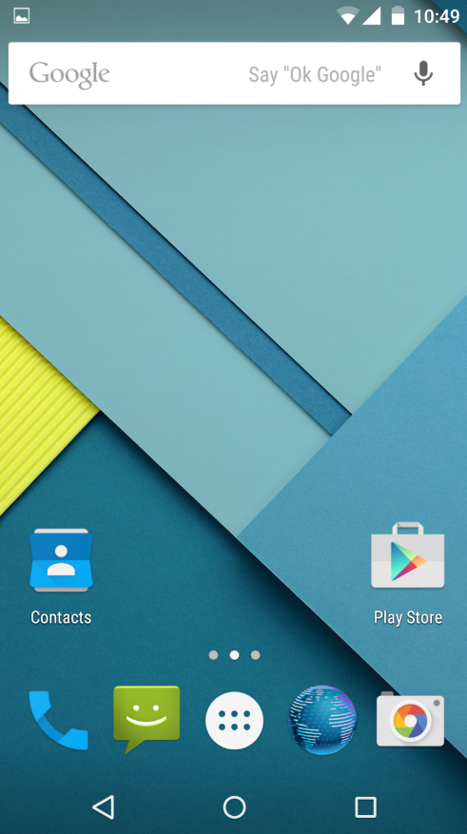
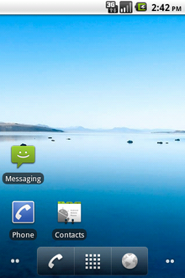
Android의 역사
Froyo
Icecream cake
Kit - kat
Lollipop
Android Programming

Slide 28
Thank You!
Android Programming

